Slide 1


Slide 2

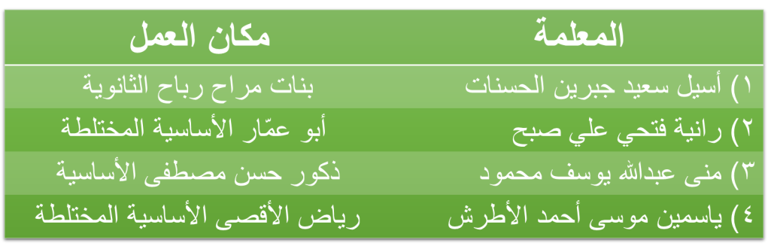
فَريقُ الْعَمَل
بإشراف الأستاذ عصام عبيد الله

Slide 3

نشاط كاشف
تدريب الكتاب
فيديو
عنوان الدرس
عنوان الدرس
لعبة تفاعلية
المهام
العرض
الهدف

Slide 4

عِنْوانُ الدَّرْس
ضرب عدد من منزلتين بعدد آخر من ثلاث منازل

Slide 5
الهَــــدَف
-أن يجد ناتج ضرب عدد من منزلتين في
عدد آخر من ثلاث منازل

Slide 6

رجــــوع

Slide 7

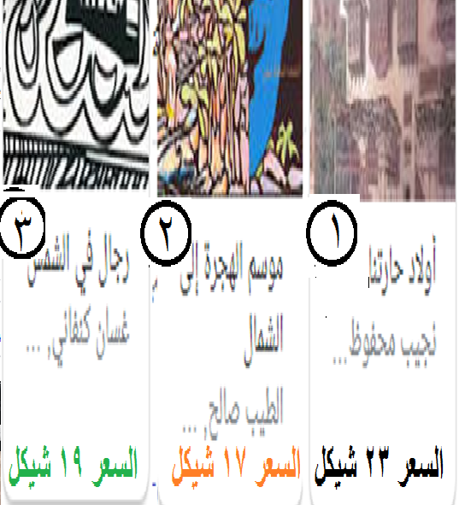






أراد صاحب مكتبة شراء 15كتابا من الكتب التالية :
هيا نساعده في عملية الشراء .
كم سيدفع ؟؟

Slide 8


الْعَرْض
رجــــوع

Slide 9
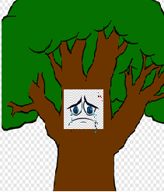




هل تعلم ؟؟
يتم استنزاف 24 شجرة لانتاج طن واحد من الصحف !!
الحل :
+
الان نجمع

Slide 10

















هيا أيها المجتهد نجد ما يلي :
+

Slide 11

رجــــوع

Slide 12

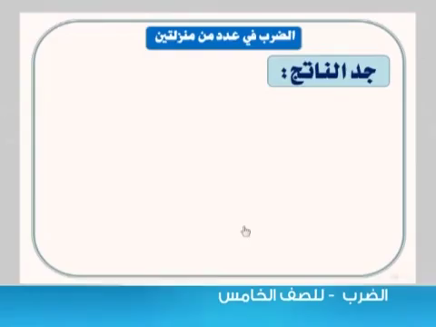
نشاهد لنتمكن من المهارة

Slide 13

رجــــوع

Slide 14

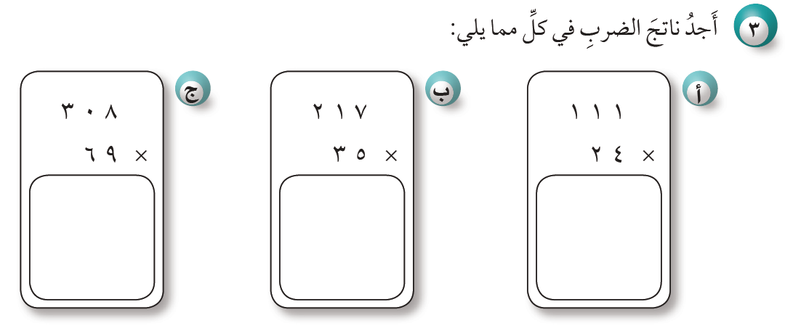
تَدْريبُ الْكِتاب (3) صفحة35

Slide 15
تَدْريبُ الْكِتاب (9) صفحة 36

Slide 16

رجــــوع

Slide 17




السؤال الأول :
14 xما ناتج 167
4538
2338

Slide 18



السؤال الثاني:
كم ناتج 34 x312
10608
2184

Slide 19


👏🏼👏🏼
👏🏼👏🏼
السؤال التالي
👏🏼👏🏼
الخروج
👏🏼👏🏼

Slide 20
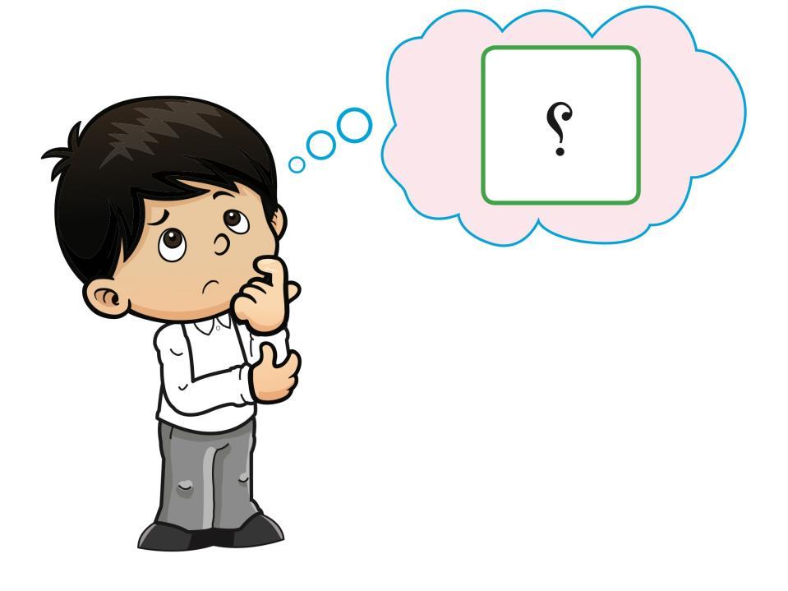
حاول مرة اخرى يا بطل
الرجوع
للسؤال الأول
الرجوع
للسؤال الثاني
الخروج

Slide 21

إلى اللقاء

Slide 22

رجــــوع

Slide 23
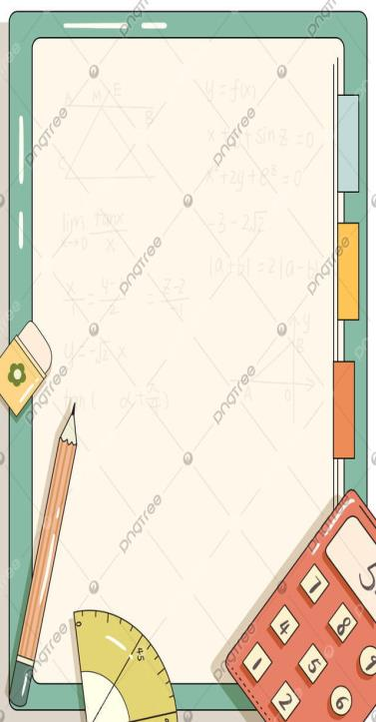
نشاط تطبيقي

Slide 24

وفقكم الله يا أبطال
أحسنتم
إلى اللقــــاء

Slide 26
فَريقُ الْعَمَل
بإشراف الأستاذ عصام عبيد الله

Slide 27
نشاط كاشف
تدريب الكتاب
فيديو
عنوان الدرس
عنوان الدرس
لعبة تفاعلية
المهام
العرض
الهدف

Slide 28
عِنْوانُ الدَّرْس
ضرب عدد من منزلتين بعدد اخر من ثلاث منازل

Slide 29
الهَــــدَف
- أن يقدر ناتج الضرب
أن يحل مسائل كلامية تتضمن ضرب عدد من
منزلتين في عدد من ثلاث منازل ويقدر الناتج

Slide 30
رجــــوع

Slide 31
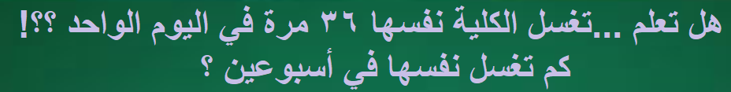




والان قدر ناتج الضرب
أحسنت يا بطل

Slide 32
الْعَرْض
رجــــوع

Slide 33
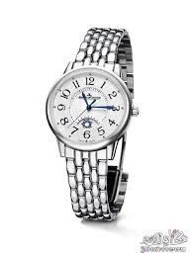
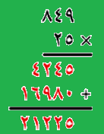

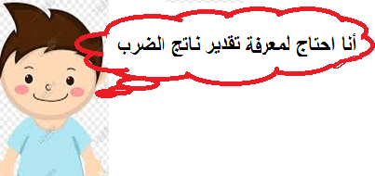


نقدر ناتج الضرب عندما لا نحتاج إلى إجابة
دقيقة أو عندما نريد التحقق من معقولية الجواب

Slide 34
رجــــوع

Slide 35
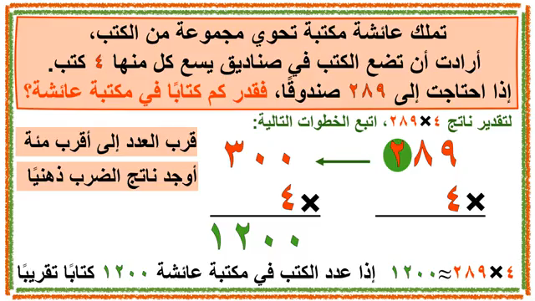
نشاهد لنتمكن من المهارة

Slide 36
رجــــوع

Slide 37
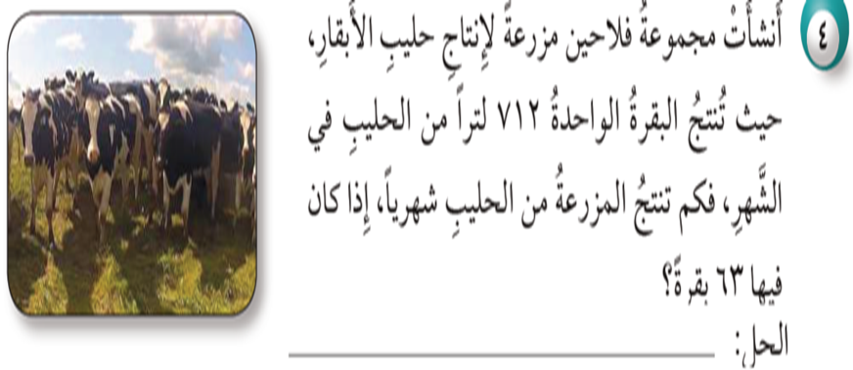
تَدْريبُ الْكِتاب (4)صفحة 35

Slide 38
تَدْريبُات الْكِتاب (5)و( 6) صفحة35

Slide 39
رجــــوع

Slide 40



هيّا نَلْعَب
اضغط هنا

Slide 41
رجــــوع

Slide 42
هيا يا بطل نحل:
نشاط تطبيقي
حل ورقة العمل

Slide 43

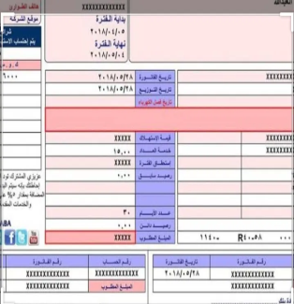
بالاعتماد على فاتورة الكهرباء لآخر شهر، ألاحظ ثمن استهلاك الكهرباء، ثم أجيب :
أ- احسب ثمن استهلاك أسرتي للكهرباء في السنة .
ب- أقدر الناتج.
ج- أبحث عن طرق لترشيد الكهرباء وأدونها .
ملاحظة لولي الأمر : أستخدم أعدادا صحيحة .

Slide 44
وفقكم الله يا أبطال
أحسنتم
إلى اللقــــاء

